Slide 1
Álgebra Relacional
A álgebra relacional é uma forma de cálculo sobre conjuntos ou relações.

Slide 2
Álgebra Relacional
Aspectos de Manipulação (Linguagens Formais de Consulta)
  Álgebra Relacional
    Características
      Descrevem qualquer operação de consulta sobre relações (Poder de expressão)
      Linguagens orientadas à manipulação de relações e não de registros
      O resultado de uma consulta sobre uma ou mais relações gera uma relação
      São base para o desenvolvimento de DMLs de mais alto nível

Slide 3
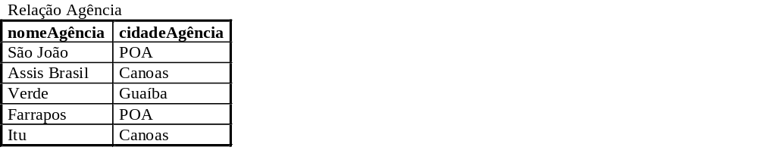
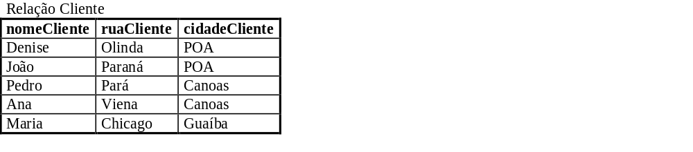
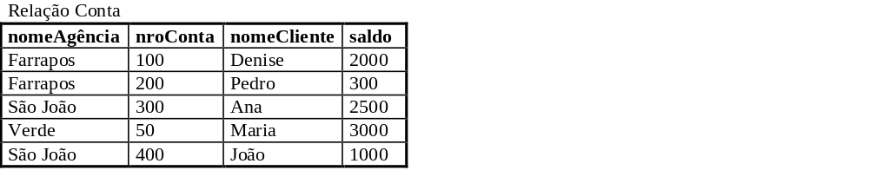
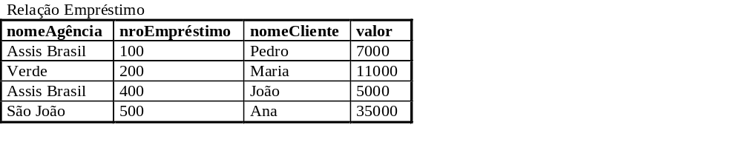

Slide 4
Álgebra Relacional
Operadores fundamentais
  Seleção
  Projeção
  Produto Cartesiano
  União
  Diferença

Slide 5
Álgebra Relacional - Seleção
Seleção
  seleciona tuplas que satisfazem um dada condição (predicado)
  produz um subconjunto horizontal de uma relação
  Notação:
    σ_{<predicado>} ( <relação> )
  * <predicado> permite o uso dos seguintes operadores de relacionais: =, , < , <= , > , >=

Slide 6
Seleção - Exemplos
a) Selecionar as tuplas da Relação Empréstimo, onde a agência é São João.
Empréstimo
nomeAgencia
nroEmprestimo
nomeCliente
valor
Assis Brasil
100
Pedro
7000
Verde
200
Maria
11000
Assis Brasil
400
João
5000
São João
500
Ana
35000
σ _{nomeAgencia = São João} (Empréstimo)

Slide 7
Seleção - Exemplos
c) Encontrar as tuplas dos empréstimos com valor maior que 5000.
Empréstimo
nomeAgencia
nroEmprestimo
nomeCliente
valor
Assis Brasil
100
Pedro
7000
Verde
200
Maria
11000
Assis Brasil
400
João
5000
São João
500
Ana
35000
σ _{valor > 5000} (Empréstimo)

Slide 8
Seleção - Exemplos
b) Selecionar todas as tuplas, nas quais o valor do empréstimo é maior do que 5000 e efetuadas na agência São João.
Empréstimo
nomeAgencia
nroEmprestimo
nomeCliente
valor
Assis Brasil
100
Pedro
7000
Verde
200
Maria
11000
Assis Brasil
400
João
5000
São João
500
Ana
35000
σ nomeAgencia = São João e valor > 5000 (Empréstimo)

Slide 9
Álgebra Relacional - Projeção
Projeção
  seleciona atributos de interesse
  produz um subconjunto vertical de uma relação
  Notação:
    π _{<lista_atributos>} ( <relação> )

Slide 10
Projeção - Exemplo
d) Encontrar apenas os nomes dos clientes que fizeram empréstimo e o nome das agências onde foram realizados
Empréstimo
nomeAgencia
nroEmprestimo
nomeCliente
valor
Assis Brasil
100
Pedro
7000
Verde
200
Maria
11000
Assis Brasil
400
João
5000
São João
500
Ana
35000
    π _{nomeCliente, nomeAgencia} (Empréstimo)

Slide 11
Projeção – Exemplo (cont.)
d) Encontrar apenas os nomes dos clientes que fizeram empréstimo e o nome das agências onde foram realizados
nomeCliente | nomeAgencia
Pedro | Assis Brasil
Maria | Verde
João | Assis Brasil
Ana | São João
    π _{nomeCliente, nomeAgencia} (Empréstimo)

Slide 12
Álgebra Relacional – Produto Cartesiano
Produto Cartesiano
  combinação de todas as tuplas de 2 relações
  utilizado quando se necessita obter dados presentes em duas ou mais relações
  Notação:
    <relação 1> X <relação 2>

Slide 13
Produto Cartesiano – Exemplos (cont.)
e) Encontrar os dados dos clientes que fizeram empréstimo e as cidades onde eles vivem.

Slide 14
nomeAgencia | nroEmprestimo | emprestimo.nomeCliente | valor | cliente.nomeCliente | ruaCliente | cidadeCliente
Assis Brasil | 100 | Pedro | 7000 | Denise | Olinda | POA
Verde | 200 | Maria | 11000 | Denise | Olinda | POA
Assis Brasil | 400 | João | 5000 | Denise | Olinda | POA
São João | 500 | Ana | 35000 | Denise | Olinda | POA
Assis Brasil | 100 | Pedro | 7000 | João | Paraná | POA
Verde | 200 | Maria | 11000 | João | Paraná | POA
Assis Brasil | 400 | João | 5000 | João | Paraná | POA
São João | 500 | Ana | 35000 | João | Paraná | POA
Assis Brasil | 100 | Pedro | 7000 | Pedro | Pará | Canoas
Verde | 200 | Maria | 11000 | Pedro | Pará | Canoas
Assis Brasil | 400 | João | 5000 | Pedro | Pará | Canoas
São João | 500 | Ana | 35000 | Pedro | Pará | Canoas
Assis Brasil | 100 | Pedro | 7000 | Ana | Viena | Canoas
Verde | 200 | Maria | 11000 | Ana | Viena | Canoas
Assis Brasil | 400 | João | 5000 | Ana | Viena | Canoas
São João | 500 | Ana | 35000 | Ana | Viena | Canoas
Assis Brasil | 100 | Pedro | 7000 | Maria | Chicago | Guaíba
Verde | 200 | Maria | 11000 | Maria | Chicago | Guaíba
Assis Brasil | 400 | João | 5000 | Maria | Chicago | Guaíba
São João | 500 | Ana | 35000 | Maria | Chicago | Guaíba
Consulta1

Slide 15
Produto Cartesiano – Exemplos (cont.)
e) Encontrar os dados dos clientes que fizeram empréstimo e as cidades onde eles vivem.
    π _{nomeCliente, cidadeCliente} (
      σ Empréstimo.nomeCliente = Cliente.nomeCliente
      (Empréstimo X Cliente)
      )

Slide 16
Produto Cartesiano - Exemplos
f) Buscar o nome dos clientes que tem uma conta no banco, as cidades onde eles vivem e a cidade das agencias onde eles têm suas contas.
    π nomeCliente, cidadeCliente, cidadeAgência (
      σ Cliente.nomeCliente = Conta.nomeCliente _{e}
      Conta.nomeAgência = Agência.nomeAgência
      (Cliente X Conta X Agência)
      )
c.nomeCliente | ruaCliente | cidadeCliente | ct.NomeAgencia | nroConta | ct.nomeCliente | saldo | a.NomeAgencia | CidadeAgencia
Denise | Olinda | POA | Farrapos | 100 | Denise | 2000 | Farrapos | POA
Pedro | Pará | Canoas | Farrapos | 200 | Pedro | 300 | Farrapos | POA
Ana | Viena | Canoas | São João | 300 | Ana | 2500 | São João | POA
Maria | Chicago | Guaíba | Verde | 50 | Maria | 3000 | Verde | Guaíba
João | Paraná | POA | São João | 400 | João | 1000 | São João | POA
nomecliente | cidadecliente | cidadeagencia
Denise | POA | POA
Pedro | Canoas | POA
Ana | Canoas | POA
Maria | Guaíba | Guaíba
João | POA | POA
Veja o resultado
final
Agora verifique
o resultado
após a seleção
Veja aqui o resultado do produto cartesiano

Slide 17
Álgebra Relacional - União
  União
    une as tuplas de 2 relações que sejam compatíveis
    Notação:
      <relação1> ∪ <relação2>
    Obs.: Operadores matemáticos (união, diferença e interseção) aplicam-se a 2 relações ditas compatíveis
    Exemplo:
      g) Encontrar todos os clientes da agência São João, ou seja, podem ser aqueles que tenham uma conta na agência ou um empréstimo ou ambos.

Slide 18
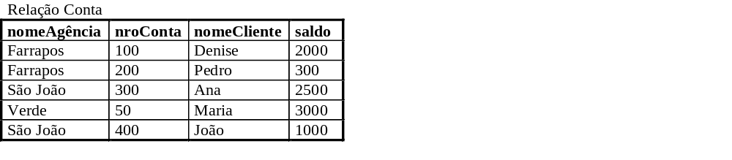
Álgebra Relacional - União
Exemplo:
  g) Encontrar todos os clientes da agência São João, ou seja, podem ser aqueles que tenham uma conta na agência ou um empréstimo ou ambos.

Slide 19
União – Exemplo (cont.)
Exemplo:
  g) Encontrar todos os clientes da agência São João, ou seja, podem ser aqueles que tenham uma conta na agência ou um empréstimo ou ambos.
π nomeCliente ( σ nomeAgencia = São João (Empréstimo) )
∪
π nomeCliente ( σ nomeAgencia = São João (Conta) )
Note que o nome de cada cliente aparece somente uma vez na tabela resultante. Isto se deve ao fato de que está sendo executada uma operação de conjunto, que automaticamente elimina os valores repetidos da tabela resultante
nomeCLiente
Ana
João

Slide 20
Álgebra Relacional - Diferença
  Diferença
    retorna as tuplas de uma relação1 cujos valores dos atributos não estão presentes em uma relação2
    Notação:
      <relação1> - <relação2>
    Exemplo:
      h) Encontrar todos os clientes da agência São João que tenham uma conta mas não tenham empréstimo
π nomeCliente ( σ nomeAgencia = São João (Conta) )
-
π nomeCliente ( σ nomeAgencia = São João (Empréstimo) )

Slide 21
Álgebra Relacional - Diferença
    Exemplo:
      h) Encontrar todos os clientes da agência São João que tenham uma conta mas não tenham empréstimo
nomeCLiente
João

Slide 22
Álgebra Relacional - Intersecção
Operadores Derivados
  Intersecção
    retorna as tuplas cujos valores de seus atributos sejam comuns às relações 1 e 2
    Notação:
      <relação1> ∩ <relação2>
    Exemplo:
      i) Encontrar todos os clientes que possuam tanto um empréstimo como uma conta na agência São João
π nomeCliente ( σ nomeAgencia = São João (Conta) )
∩
π nomeCliente ( σ nomeAgencia = São João (Empréstimo) )

Slide 23
    Exemplo:
      i) Encontrar todos os clientes que possuam tanto um empréstimo como uma conta na agência São João
nomeCLiente
Ana

Slide 24
Álgebra Relacional
  Junção Natural
    combinação dos operadores produto cartesiano e seleção (retorna as tuplas de um produto cartesiano que satisfazem uma dada condição)
    assume uma junção por um ou mais atributos comuns sem repetir este atributo na relação resultado
    Notação:
      <relação1> [X] <relação2>
    Exemplo:
      j) Encontre todos os clientes que possuam um empréstimo em alguma agência e as cidades onde eles moram
π _{nomeCliente, cidadeCliente} (Empréstimo |X| Cliente)

